Slide 1



PHÒNG GIÁO DỤC & ĐÀO TẠO QUẬN LONG BIÊN
THỂ DỤC LỚP 1
BÀI 1: LÀM QUEN VỚI BÓNG

Slide 2



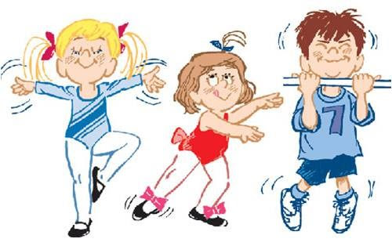
TRANG PHỤC TẬP LUYỆN
- Giầy thể thao.
-Trang phục thể thao gọn gàng đảm bảo cho quá trình tập luyện.
- Hs chuẩn bị qủa bóng rổ.

Slide 3



YÊU CẦU CẦN ĐẠT
1- Biết và thực hiện được tác hai tay chuyền bóng cho nhau và tung bóng lên cao, bắt bóng.
2- Nghiêm túc, tích cực trong tập luyện, có trách nhiệm đối với bản thân và mọi người

Slide 4
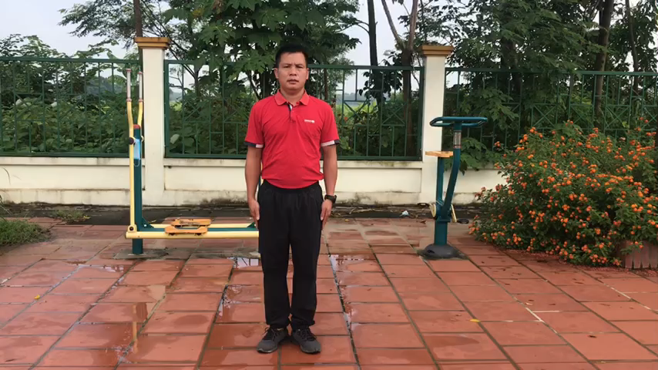


KHỞI ĐỘNG

Slide 5

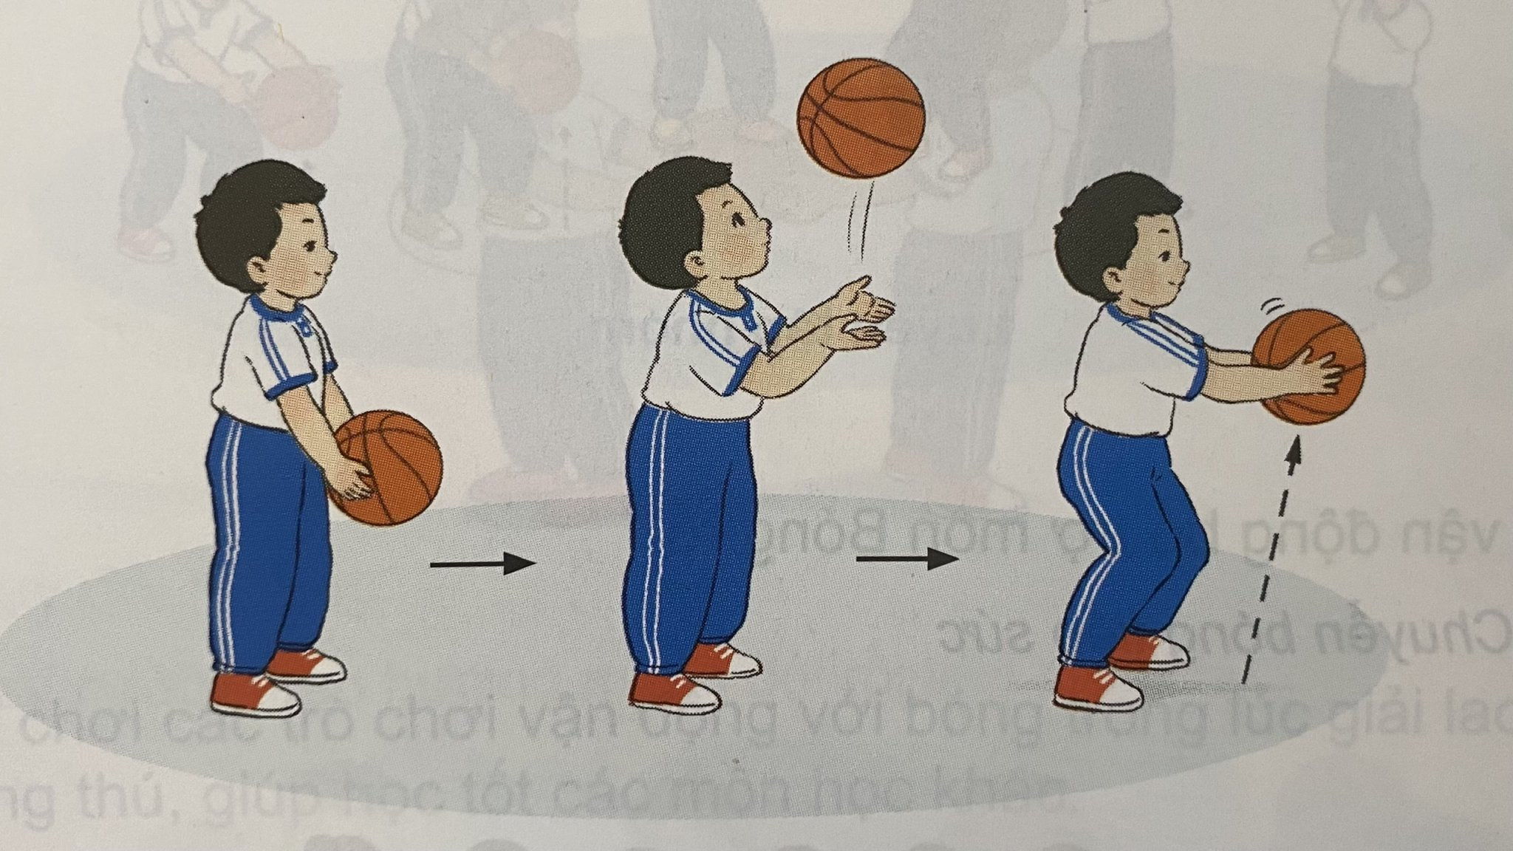

HỌC ĐỘNG TÁC TUNG BÓNG LÊN CAO, ĐÓN BÓNG NẢY

Slide 6
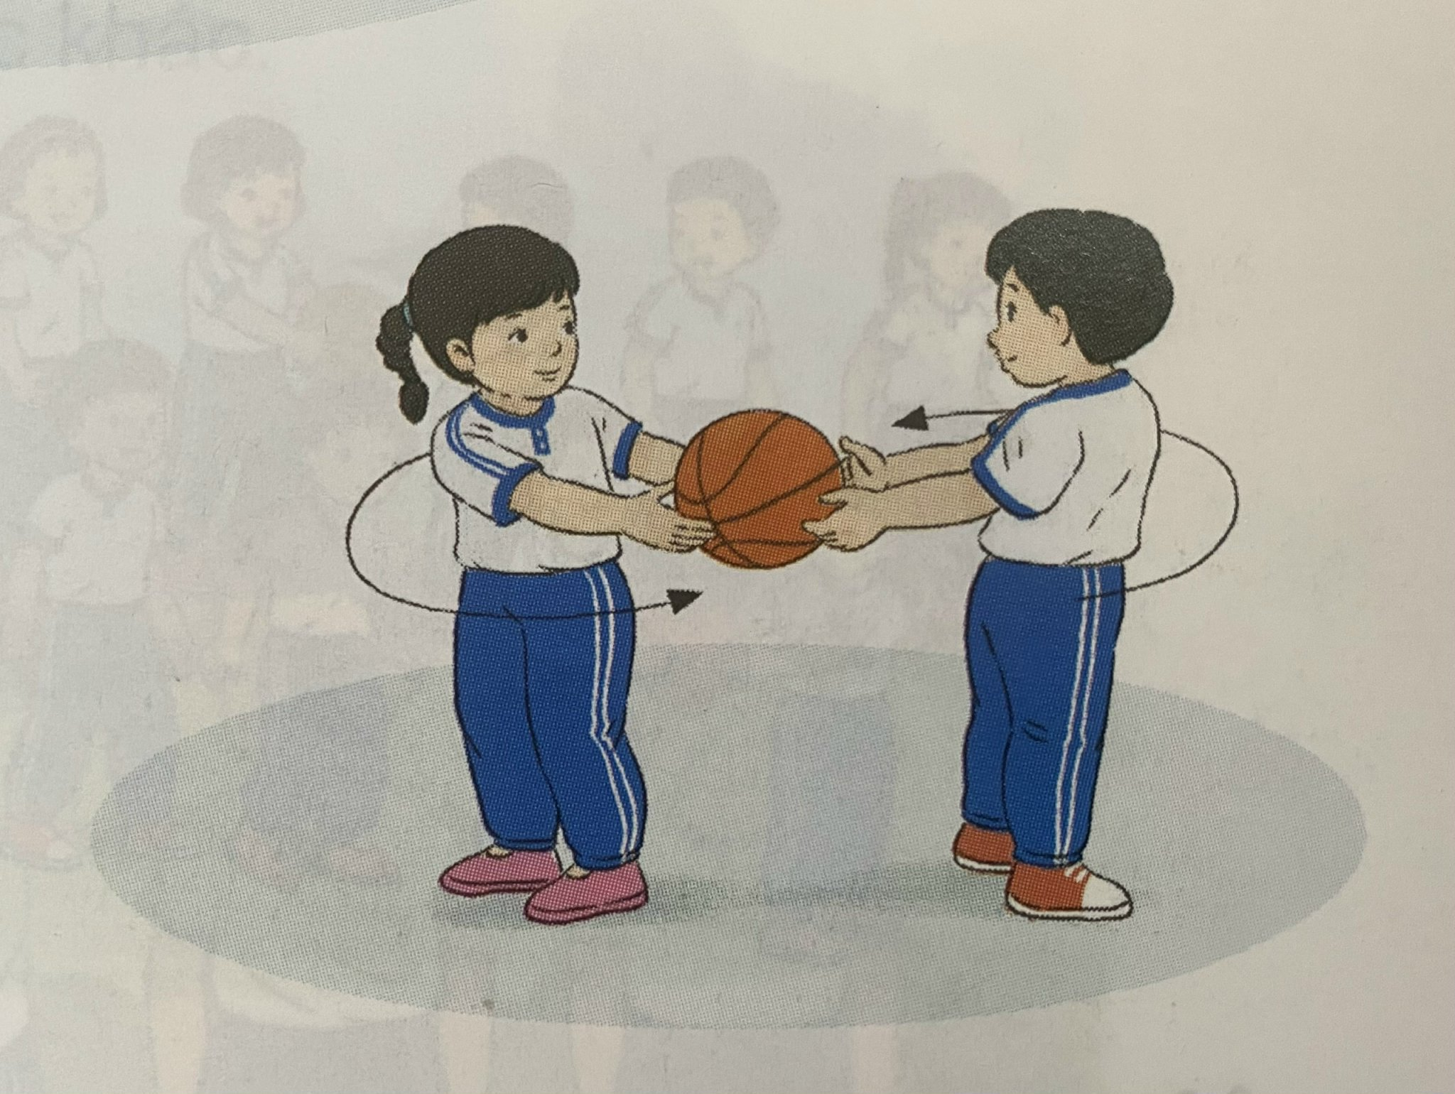
HỌC ĐỘNG TÁC CHUYỀN BÓNG QUA LẠI

Slide 7
BÀI TẬP THỂ LỰC ĐỨNG LÊN NGỒI XUỐNG (10L x 2)

Slide 8


THẢ LỎNG

Slide 9

